Slide 1


Computación en la Nube: Transformación Digital en las Empresas
En la era digital actual, la computación en la nube se ha convertido en una herramienta esencial para las empresas de todos los tamaños. Se trata de un modelo de computación que permite acceder a recursos informáticos como servidores, almacenamiento y software a través de Internet, sin la necesidad de una infraestructura física local. Esta transformación tecnológica ofrece una amplia gama de ventajas que permiten a las empresas optimizar sus operaciones, reducir costos y mejorar la eficiencia.
by Melina Tirado

Slide 2

Ventajas de la Computación en la Nube
1
Escalabilidad
La computación en la nube permite a las empresas escalar sus recursos de forma rápida y flexible según las necesidades del negocio. Ya sea para gestionar picos de tráfico o para ampliar las capacidades de procesamiento, la nube ofrece la capacidad de ajustar los recursos en tiempo real.
2
Ahorro de Costos
Al eliminar la necesidad de invertir en infraestructura física, las empresas pueden reducir significativamente los costos de hardware, software y mantenimiento. Los proveedores de servicios en la nube suelen ofrecer modelos de pago por uso, lo que permite a las empresas optimizar sus gastos según el consumo real.
3
Accesibilidad
La computación en la nube permite a los empleados acceder a los recursos de la empresa desde cualquier dispositivo con conexión a Internet, lo que facilita el trabajo remoto y la colaboración entre equipos distribuidos geográficamente.
4
Seguridad Mejorada
Los proveedores de servicios en la nube suelen invertir en medidas de seguridad avanzadas para proteger los datos de los usuarios. La nube ofrece una mejor protección contra amenazas cibernéticas y permite a las empresas enfocarse en sus propios procesos de negocio.

Slide 3
Modelos de Servicio en la Nube
IaaS (Infrastructure as a Service)
PaaS (Platform as a Service)
SaaS (Software as a Service)
PaaS ofrece un entorno de desarrollo y ejecución de aplicaciones en la nube. Los usuarios no necesitan preocuparse por la infraestructura subyacente, sino que pueden concentrarse en el desarrollo y la gestión de sus aplicaciones. Ejemplos: Heroku, Google App Engine, AWS Elastic Beanstalk.
SaaS ofrece aplicaciones de software accesibles a través de Internet. Los usuarios no necesitan instalar o mantener el software, simplemente acceden a las aplicaciones a través de un navegador web. Ejemplos: Salesforce, Google Workspace, Microsoft Office 365.
IaaS proporciona la infraestructura básica de computación en la nube, como servidores, almacenamiento y redes. Los usuarios tienen control total sobre el hardware y el software, lo que les permite personalizar sus entornos y ejecutar sus propias aplicaciones. Ejemplos: Amazon Web Services (AWS), Microsoft Azure, Google Cloud Platform (GCP).

Slide 4

IaaS: Infraestructura como Servicio
Control Total
Los usuarios de IaaS tienen control completo sobre el hardware y el software, lo que les permite personalizar sus entornos y ejecutar sus propias aplicaciones.
Flexibilidad y Escalabilidad
IaaS ofrece una alta flexibilidad y escalabilidad, permitiendo a las empresas ajustar sus recursos según las necesidades del negocio.
Opciones de Personalización
IaaS ofrece una amplia gama de opciones de personalización, lo que permite a las empresas configurar sus entornos de acuerdo a sus requisitos específicos.
Optimización de Costos
Al eliminar la necesidad de invertir en infraestructura física, IaaS permite a las empresas optimizar sus costos de hardware, software y mantenimiento.

Slide 5




Ejemplos de IaaS
Amazon Web Services (AWS)
Microsoft Azure
Google Cloud Platform (GCP)
AWS es el proveedor líder de servicios en la nube, ofreciendo una amplia gama de servicios de IaaS, como EC2 (instancias de computación), S3 (almacenamiento en la nube), EBS (almacenamiento de bloques), etc.
Azure es la plataforma en la nube de Microsoft, que ofrece una amplia gama de servicios de IaaS, como máquinas virtuales, almacenamiento, redes y bases de datos.
GCP es la plataforma en la nube de Google, que ofrece una amplia gama de servicios de IaaS, como Compute Engine (instancias de computación), Cloud Storage (almacenamiento en la nube), Cloud SQL (bases de datos), etc.

Slide 6
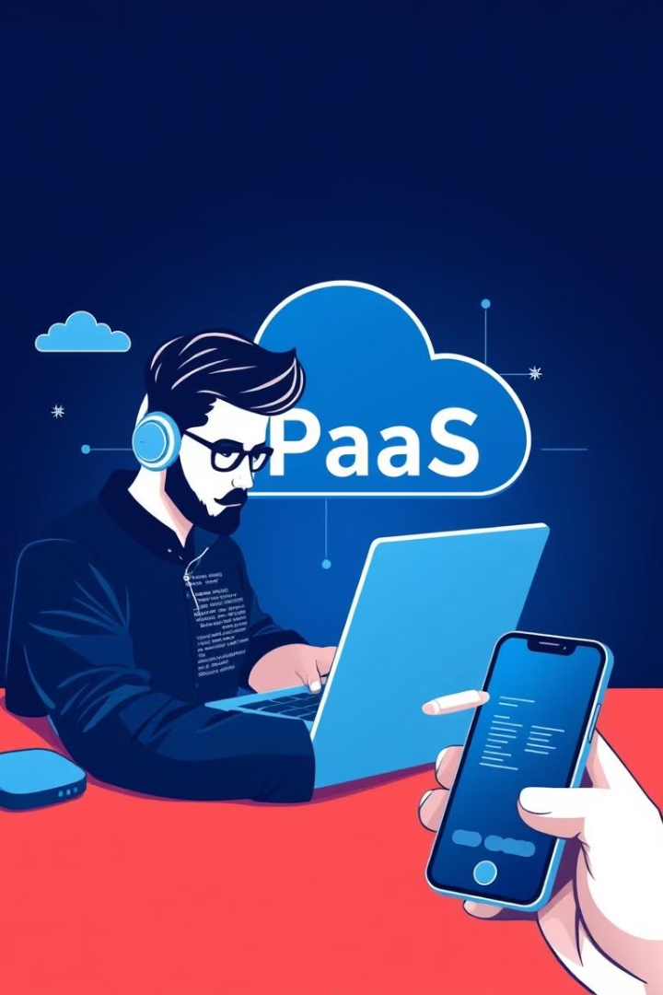
PaaS: Plataforma como Servicio
Características
Descripción
Entorno de Desarrollo
Proporciona herramientas y servicios para el desarrollo de aplicaciones, como lenguajes de programación, frameworks y bases de datos.
Gestión de Recursos
Gestiona automáticamente la infraestructura subyacente, incluyendo servidores, almacenamiento y redes.
Escalabilidad y Disponibilidad
Ofrece escalabilidad automática y alta disponibilidad para las aplicaciones.
Seguridad
Incluye medidas de seguridad para proteger las aplicaciones y los datos.

Slide 7
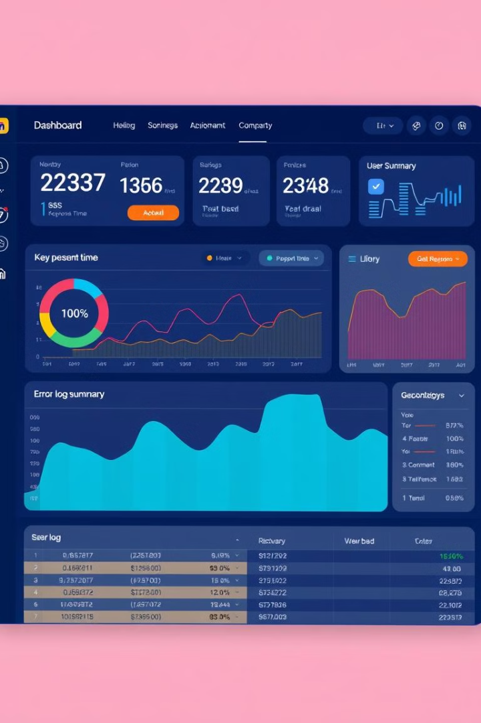




Ejemplos de PaaS
Heroku
Heroku es una plataforma de PaaS que permite a los desarrolladores crear, ejecutar y escalar aplicaciones web de forma rápida y sencilla.
Google App Engine
Google App Engine es una plataforma de PaaS de Google que permite a los desarrolladores crear, ejecutar y escalar aplicaciones web y móviles en la nube.
AWS Elastic Beanstalk
AWS Elastic Beanstalk es una plataforma de PaaS de Amazon que permite a los desarrolladores crear, ejecutar y escalar aplicaciones web y móviles en la nube.
Microsoft Azure App Service
Azure App Service es una plataforma de PaaS de Microsoft que permite a los desarrolladores crear, ejecutar y escalar aplicaciones web, móviles y de API en la nube.

Slide 8

SaaS: Software como Servicio
1
Acceso a través de la Nube
El software SaaS se accede a través de Internet, lo que elimina la necesidad de instalaciones locales y permite a los usuarios acceder al software desde cualquier dispositivo con conexión a Internet.
2
Pago por Uso
Los usuarios suelen pagar una suscripción mensual o anual por el uso del software, lo que proporciona un modelo de precios predecible y escalable.
3
Actualizaciones Automáticas
Los proveedores de SaaS se encargan de las actualizaciones del software, asegurando que los usuarios siempre tengan acceso a las últimas versiones y funciones.
4
Atención al Cliente
Los proveedores de SaaS suelen ofrecer asistencia técnica y atención al cliente para ayudar a los usuarios a solucionar problemas y maximizar el uso del software.

Slide 9

Ejemplos de SaaS
1
Salesforce
2
Google Workspace
Salesforce es una plataforma SaaS que ofrece una amplia gama de soluciones de gestión de relaciones con el cliente (CRM), como gestión de ventas, marketing y servicio al cliente.
Google Workspace es una suite de productividad SaaS que ofrece aplicaciones como Gmail, Docs, Sheets, Drive y Meet, para la colaboración y el trabajo en equipo.
3
Microsoft Office 365
4
Zoom
Microsoft Office 365 es una suite de productividad SaaS que ofrece aplicaciones como Word, Excel, PowerPoint, Outlook y Teams, para el trabajo en equipo y la gestión de tareas.
Zoom es una plataforma de videoconferencia SaaS que permite a los usuarios realizar videollamadas, reuniones y seminarios web.

Slide 10

El Futuro de la Computación en la Nube
La computación en la nube continúa evolucionando rápidamente, impulsada por la creciente demanda de servicios digitales y la innovación en tecnologías como la inteligencia artificial, el análisis de datos y el Internet de las cosas (IoT). Se espera que la nube desempeñe un papel aún más importante en la transformación digital de las empresas en los próximos años, permitiendo a las empresas adoptar nuevas tecnologías, mejorar la eficiencia y crear nuevas oportunidades de negocio.

